Slide 1
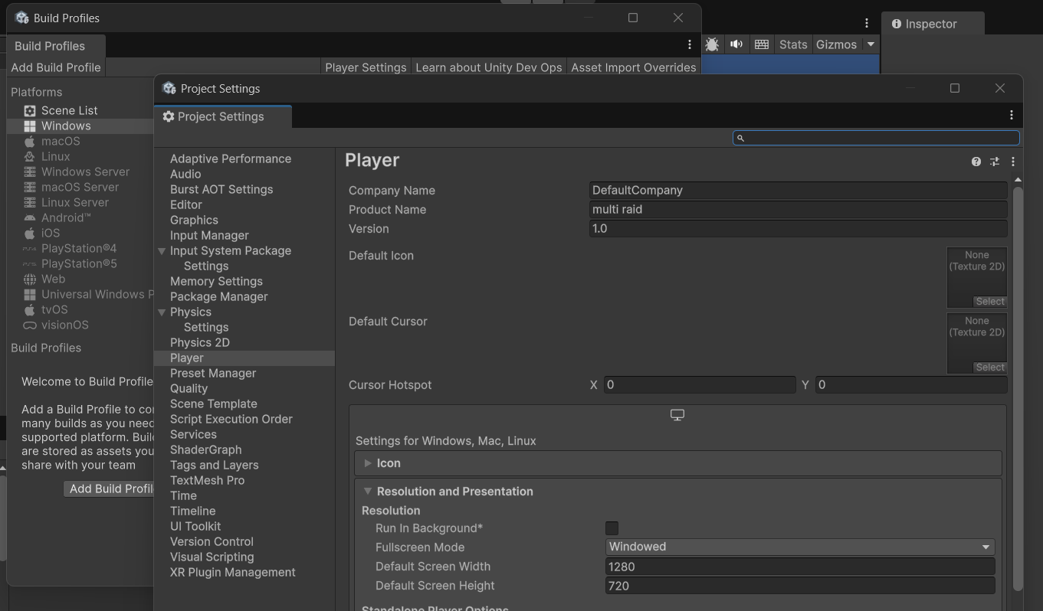
싱글톤(Singleton) 패턴
- 특정 클래스의 인스턴스를 1개만 생성되는 것을 보장하는 디자인 패턴.
- 인스턴스를 여러번 생성하지 않고, 인스턴스가 지속되어 계속 활용 가능.
씬(Scene) 전환

Slide 2
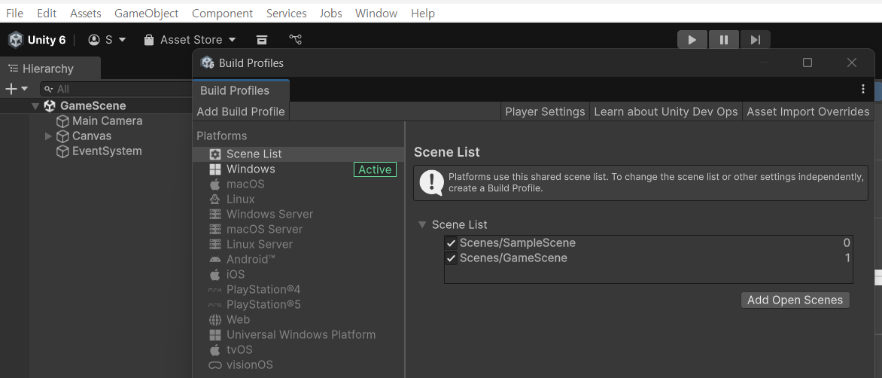
싱글톤(Singleton) 패턴
- 특정 클래스의 인스턴스를 1개만 생성되는 것을 보장하는 디자인 패턴.
- 인스턴스를 여러번 생성하지 않고, 인스턴스가 지속되어 계속 활용 가능.
씬(Scene) 전환

Slide 3
Scroll View 패턴
- Vertical Layout Group, Content Size Fitter
- 인스턴스를 여러번 생성하지 않고, 인스턴스가 지속되어 계속 활용 가능.
씬(Scene) 전환

Slide 4
웹통신(GET / POST)
GET
- 데이터를 주소(URL)에 붙여서 보냄.
Ex) https://example.com/search?query=test
- 빠르지만 보안에 취약.
POST
- 데이터를 본문(body)에 숨겨서 보냄.
- 보안에 좀 더 강함(상대적으로)

